Slide 1

Viktoria Horvathova – 28.05.2026
Aus dem Alltag einer Pentesterin
& wie KI die IT-Sicherheit verändert

Slide 2

Über mich
Viktoria Horvathova, MSc.
Geschäftsführerin – DAVISEC GmbH
Penetration Testing, Red Teaming, Social Engineering,
IT-Security-Awareness & Schulungen
Offensive und defensive IT-Sicherheit
Anomalie-Erkennung mit KI
Zertifizierte Offensive Security Certified Professional (OSCP)
Kontakt: viktoria.horvathova@davisec.at / www.davisec.at

Slide 3
Agenda
Aus dem Alltag einer Pentesterin
Was ist ein Pentest? • Warum Unternehmen testen lassen • Arten & Ablauf • Erfahrungsberichte
Wie KI die IT-Sicherheit verändert
Aktuelle Entwicklungen • KI im Pentesting • Vorteile & berechtigte Bedenken

Slide 4
Was ist ein Penetration Test?
Was ein Pentest ist:
Simulierter, autorisierter Angriff auf IT-Systeme – um Schwachstellen zu finden, bevor es Angreifer tun
Was ein Pentest NICHT ist:
Ein automatisierter Scan, ein Zertifikat, oder eine vollständige Sicherheitsgarantie
Das Ergebnis:
Detaillierter Bericht mit Schwachstellen, Risikobewertung und Empfehlungen

Slide 5
Warum beauftragen Unternehmen Pentests?
Compliance & Regulatorik: NIS2, DORA, ISO/IEC 27001 – Forderungen an regelmäßige Nachweise der Sicherheitslage
Eigene Sicherheitslage kennen: „Wir wollen verstehen, was wäre wenn…“
Kunden wollen Sicherheit: „Bevor wir euch unsere Daten anvertrauen, zeigt uns einen Pentest-Nachweis“
Nach Veränderungen: Neue Software, Infrastrukturänderung — verändertes System, neue Risiken
Nach einem Vorfall: Was hat der Hacker alles gesehen? Gibt es sonstige offene „Türen“?

Slide 6
Was testen wir eigentlich?
Pentesting ist nicht gleich Pentesting, es gibt verschiedenste Formen
Webanwendungen & APIs
Applikationen
Netzwerk / Infrastruktur / AD — interne & externe Angriffsvektoren
Cloud / M365 / Azure
Red Teaming — Vollständige Angriffssimulation über alle Kanäle hinweg
Social Engineering & Phishing — Der Mensch als Angriffsziel

Slide 7
Verschiedene Ansätze
Black Box
═════════
Grey Box ═════════
White Box
═════════
Kein Vorwissen
Wir starten wie ein externer Angreifer
Realistischste Simulation
Zeigt was ein Angreifer von außen sehen und erreichen kann
Teilwissen
z.B. Dokumentation einer API, aber kein Sourcecode der Webapplikation
Effizienz + Tiefe
Häufig gewählt – realistisch und trotzdem gründlich
Vollständiges Vorwissen
Dokumentation, Sourcecode, Architektur – wir sehen alles
Gründlichste Variante
Findet auch versteckte Logikfehler im Code, die sonst sehr zeitaufwendig zum Finden wären
Typisch für: externe Angriffsoberfläche
Typisch für: interne Systeme, Web Apps
Typisch für: Sourcecode-Review, sichere Entwicklung

Slide 8
Wie läuft ein Pentest ab?
1. Scoping
Ziele, Grenzen &
Rahmenbedingungen
festlegen;
„Permission to Attack“
3. Scanning &
Enumeration
Angriffsoberfläche analysieren
5. Post-
Exploitation
Was ist nach dem Zugang
möglich?
2. Reconnaissance
Informationen sammeln: Domains, Dienste,
Technologien, Personen
4. Exploitation
Schwachstellen
ausnutzen - kontrolliert
& dokumentiert
6. Reporting
Befunde, Risikobewertung,
Empfehlungen - für Technik UND Management

Slide 9
Was haben Unternehmen überhaupt davon?
In der IT-Security ist Reagieren oft teurer als Vorbeugen
Aufdeckung kritischer Sicherheitslücken ihrer Anwendungen, Infrastruktur, …
Empfehlungen und konzeptionelle Änderungen
Ableitung von sinnvollen Maßnahmen
Freigabe vom Budget

Slide 10
Aus der Praxis: Was finden wir fast immer?
Klartextpasswörter
Wiederverwendete
Passwörter
Zu weite Berechtigungen
Abgelegt auf Servern und Shares
Wiederholt verwendet oder leicht erratbar
Least Privilege wird nicht umgesetzt
Veraltete Software
Keine Segmentierung
Ungeschulte MitarbeiterInnen
Jahrelang ungepachte Systeme, bekannte CVEs
Netzwerkbereiche nicht
(ausreichend) voneinander getrennt
Angriffsvektoren über Social Engineering

Slide 11
Klassische Herausforderungen im Pentesting
Auftraggeber ≠ IT
Auftraggeber will viele Findings sehen
Auftraggeber will keine Findings sehen
Defensive IT
Technisch korrekter vs. verständlicher Bericht
Die Kritikalität und potenzielle Folgen der Findings richtig kommunizieren
Vertrauen → Wer hat Zugang zu sensiblen Systemen, und wie verantwortungsvoll gehen sie damit um?

Slide 12
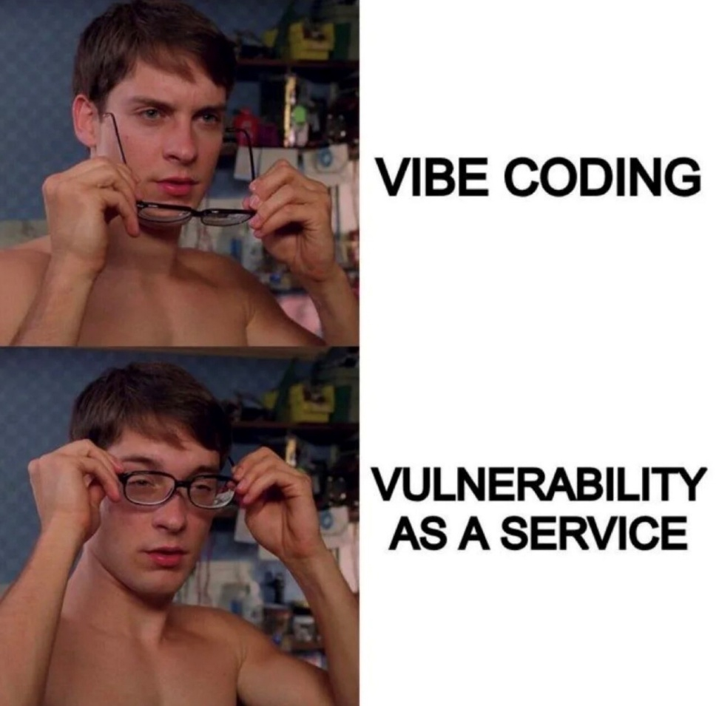
Wie KI die
IT-Sicherheit verändert
/r/ProgrammerHumor/ - Reddit

Slide 13



Aktuelle Entwicklungen
Vibe-Coding & damit verbundene Security-Probleme
Deepfakes, KI-generierte Phishing und Malware
LLMs als Angriffsziel (Prompt Injection, Datenexfiltration)
KI-Agenten im Pentesting

Slide 14
KI im Pentesting-Alltag
{ }
Code-Analyse & Reverse Engineering
?
Payload-Ideen & Varianten
Verstehen was drin steckt
KI als Brainstorming-Partner
KI hilft, unbekannten Code schnell zu analysieren – ideal bei großen Skripten
"Welche anderen Wege könnte ich hier versuchen?" –kreativer Helfer
≡
Report-Erstellung
▶
Skripte & Automatisierung
Technisches verständlich machen
Beschleunigung manueller Analysen
Schwachstellen verständlich erklären, Bericht strukturieren, Management Summaries formulieren
Kleine Tools und Hilfsskripte in einem Bruchteil der Zeit schreiben

Slide 15
Vorteile
Effizienz & Fokus:
  Automatisierung von Routineaufgaben – Proof-of-Concept-Exploits, Code-Review, Script-Erstellung oder Berichte dauern deutlich kürzer
  Den Menschen bleibt mehr Zeit für kreative, komplexe Angriffspfade
Ein Sparringpartner:
  KI schlägt unvoreingenommen alternative Angriffsszenarien oder selten genutzte Edge-Cases vor
  Einbeziehen aktueller Threat-Intelligence Daten

Slide 16

Berechtigte Bedenken
Datenschutz & Vertraulichkeit
Halluzinationen
False Positives & Negatives
Zu viel Vertrauen in den KI-Output
Offene rechtliche Fragen
Abhängigkeit & Deskilling
https://researchworld.com/articles/enriching-qualitative-insights

Slide 17
Fazit
→ Dieselbe KI, die verteidigt, greift auch an
→ Die Waage kippt nicht – wer schneller lernt, gewinnt
→ KI ist ein Werkzeug – es braucht einen Handwerker
→ Pentesting bleibt notwendig – KI macht es nicht überflüssig, sondern dringlicher

Slide 18
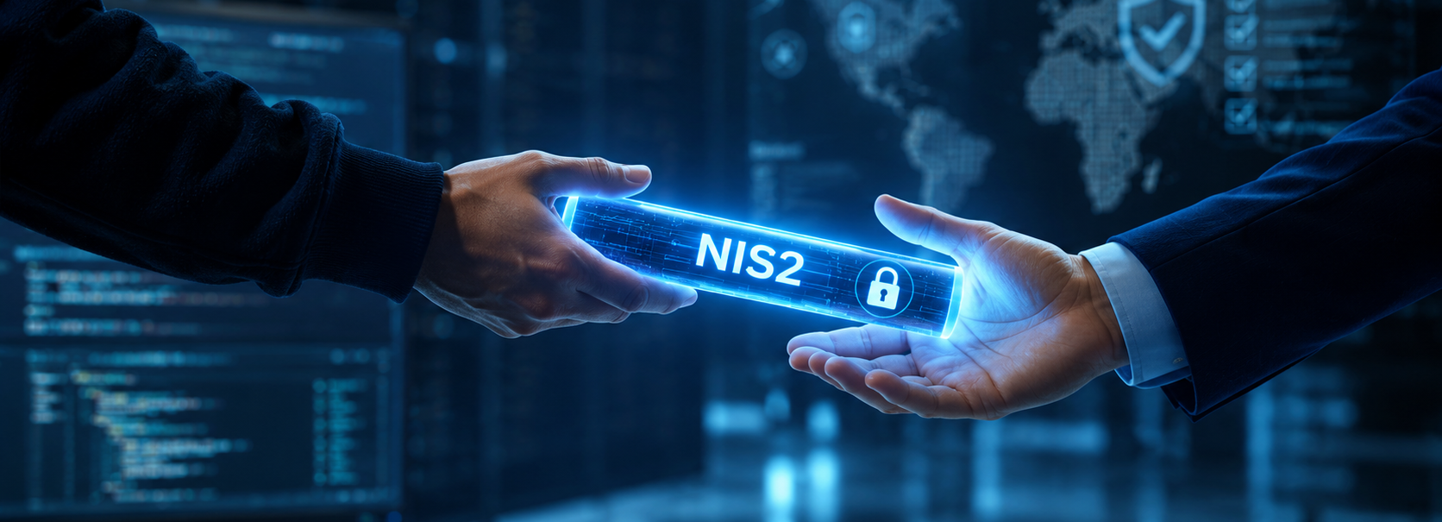
Weiter mit: NIS2 ohne Overkill
Von Pentest zu Compliance

